Slide 1
Moдуль I - Введение в концепцию Нексус с точки зрения водной- энергетической-продовольственной безопасности
In cooperation with
Notes:
Примечания:
Данный обучающий блок нацелен на ознакомление с концепцией ВЭП Нексус и связанными с ней безопасностями и предназначен для обучения специалистов с образованием и опытом работы в самых различных сферах.

Slide 2
Позвольте представить вам г-жу Синклер…
Notes:
Примечания:
[В начале адаптируйте имена и названия к местному контексту]
Позвольте мне представить вам г-жу Синклер. Она живет в городе Мостанова, где является руководителем отдела в городской администрации, отвечающего за электроснабжение.
Мостанова – это город среднего размера с населением 300 000 человек, количество жителей которого постоянно росло в течение последних лет.
Хотя это является положительным фактом развития города, Мостанова может столкнуться с проблемами по обеспечению растущего населения и промышленности достаточным количеством электроэнергии. По нескольким причинам город не подключен к национальной сети и до сих пор получает основную часть своей электроэнергии от одной местной угольной электростанции.
Г-жа Синклер имеет многолетний опыт работы в энергетическом секторе. С самого начала она понимала, что город должен предпринять активные шаги, чтобы гарантировать поставки достаточного количества электроэнергии в ближайшие годы.
Она горячо поддерживает возобновляемые источники энергии и видит большой потенциал для солнечной энергии в городе, в котором наблюдаются примерно 250 солнечных дней в году. Ее команда также подсчитала, что солнечная энергия может значительно снизить затраты на энергию в городе.
Таким образом, ее миссия ясна: увеличить производство солнечной энергии.
Она знает, что ей нужна поддержка со стороны городского совета, чтобы продолжить реализацию своих планов, поэтому она организует внеочередное заседание совета, куда она приглашает коллег из всех других городских департаментов вместе с несколькими экспертами из энергетического сектора.
Однако в процессе обсуждения быстро становится очевидным, что ее коллеги не столь убеждены и не полны энтузиазма в отношении этого предложения, как она ожидала.
Г-жа Синклер разочарована, но внимательно прислушивается к аргументам своих коллег.
Ее коллега из департамента сельского хозяйства г-н Лиард приходит в ярость, когда слышит, что г-жа Синклер говорит о 3 подходящих местах для создания парков солнечных панелей, которые были найдены ее командой.
С легким гневом в голосе г-н Лиард отмечает, что два из предложенных мест в настоящее время являются сельскохозяйственными угодьями, которые, как он подчеркивает, уже недостаточны в этом районе. Фермеры, продолжает он, в течение многих лет жаловались на процесс перераспределения сельскохозяйственных угодий на иные цели, напр., улицы, а также некоторые местные промышленные предприятия.
Он сообщил, что одна из крупнейших фермерских компаний региона уже рассматривает возможность закрытия. Это будет иметь серьезные последствия для местного продовольственного снабжения и цен на продовольствие, а также приведет к потере рабочих мест. Производство продуктов питания, заключает он, должно быть приоритетным!
Другие проблемы поднимаются ее коллегами из водного департамента. Они отмечают, что снижение цен на энергоносители может привести к увеличению забора подземных вод, которые используются местными фермерами для орошения своих полей в летние месяцы.
За последние 5 лет они наблюдали небольшое снижение уровня грунтовых вод. Предоставление более дешевой энергии фермерам без функционирующей системы лицензирования и мониторинга водных ресурсов может в будущем ускорить процесс и привести к проблемам местного водоснабжения.
К большому удовольствию г-жи Синклер, один коллега, по крайней мере, всецело поддержал ее идею: г-н Грин, специальный представитель Мостанова по смягчению последствий изменения климата и адаптации к ним.
Он был рад и подчеркнул, что предлагаемый подход может помочь значительно сократить выбросы ПГ и углеродный след города. В дополнение к своему аргументу он пояснил, что проект, вероятно, может извлечь выгоду из национальных государственных средств, которые были предоставлены недавним правительством для поддержки расширения использования возобновляемых источников энергии.
В конце концов, г-жа Синклер поняла, что не все так плохо, но для реализации ее идеи о доставке солнечной энергии в Мостанову потребуется еще много обсуждений и большая координация работ с ее коллегами.
-------
Этот пример города Мостанова подводит нас непосредственно к теме данного тренинга, касающейся взаимосвязей, которые также именуются «Нексус», между энергией, водой и продовольствием. Негативные последствия, которые односторонний подход в одном секторе может оказать на другие. Но также и синергия, которая потенциально может быть использована при координации деятельности между секторами.

Slide 3
Содержание
Глава 1.1: | Краткая информация о подходе ВЭП Нексус Введение в ВЭП Нексус Интерактивное упражнение: ваш опыт использования отраслевых взаимосвязей
Глава 1.2: | Взаимодействие между водным, энергетическим и продовольственным секторами Водная, энергетическая и продовольственная безопасность и компромиссы
Глава 1.3: | Решения с использованием подхода ВЭП Нексус Синергии и решения ВЭП Нексус Интерактивное упражнение: поиск решений для компромиссов и использования синергий
Notes:
Примечания:
Обучающий блок разделен на три главы:
В главе 1 приводится краткая информация, включая обоснование, ключевые характеристики и вопросы реализации ВЭП Нексус; а также затрагивается связь между ВЭП Нексус и более крупными политическими процессами, такими как ЦУР, ОНУВ.
Групповое упражнение, в котором мы попросим участников подумать о межотраслевых взаимосвязях и возможных компромиссах, которые они считают возможными в своем региональном/национальном контексте.
В главе 2 более подробно рассматриваются взаимодействия, касающиеся вопросов двустороннего (вода-продовольствие; вода-энергия; энергия-продовольствие) и трехстороннего взаимодействия, а также
В главе 3 освещаются потенциальные решения и синергии – в целом, и с использованием некоторых примеров
В конце будет проведено интерактивное групповое упражнение, основанное на первом блоке, но изучающее возможные решения и синергии, которые можно было бы определить.

Slide 4
Содержание
Глава 1.1: | Краткая информация о подходе ВЭП Нексус Введение в ВЭП Нексус Интерактивное упражнение: ваш опыт работы с межотраслевыми взаимосвязями
Глава 1.2: | Взаимодействие между водным, энергетическим и продовольственным секторами Водная, энергетическая и продовольственная безопасность и компромиссы
Глава 1.3: | Решения ВЭП Нексус Синергия и решения ВЭП Нексус Интерактивное упражнение: поиск решений для компромиссов и использования синергии
Notes:
Примечания:
Обучающий блок разделен на три главы:
В главе 1 приводится предыстория, включая обоснование, ключевые характеристики и вопросы реализации ВЭП Нексус; а также затрагивается связь между ВЭП Нексус и более крупными политическими процессами, такими как ЦУР, ОНУВ.
Групповое упражнение, во время которого мы попросим участников подумать о межотраслевых взаимосвязях и возможных компромиссах, которые они считают возможными в своем региональном/национальном контексте.
В главе 2 более подробно рассматриваются взаимодействия, касающиеся вопросов двустороннего (вода-продовольствие; вода-энергия; энергия-продовольствие) и трехстороннего взаимодействия, а также
В главе 3 освещаются потенциальные решения и синергии – в целом, а также на нескольких примерах
В конце будет проведено интерактивное групповое упражнение, основанное на первом блоке, но изучающее возможные решения и синергии, которые можно было бы определить.

Slide 5
Введение в концепцию ВЭП Нексус
Глава 1.1: Краткая информация о подходе ВЭП Нексус

Slide 6
Мы бы хотели побольше узнать о вас, вашем образовании и опыте работы!
Из какой вы страны?
В каком из секторов Нексус ваш основной профессиональный опыт?
Участвовали ли вы ранее в тренинге, посвященном ВЭП Нексус?
Каковы ваши ожидания от обучения? О чем бы вы хотели узнать?
Notes:
Примечания:
Прежде чем мы начнем тренинг, мы хотели бы познакомиться с вами поближе и узнать о вашем конкретном опыте в области ВЭП Нексус.
Поэтому мы подготовили несколько вопросов, на которые мы хотели бы, чтобы вы ответили.
Чтобы принять участие, вам нужен смартфон, ноутбук или любое другое устройство с Интернетом [предоставьте ссылку и QR-код для доступа к опроснику при использовании одного из онлайн-инструментов, упомянутых ниже]
Вопросы:
Из какого региона вы родом? [Латинская Америка и страны Карибского бассейна, Нигер, Сообщество развития стран Южной Африки, страны Ближнего Востока и Северной Африки, Центральная Азия]
В каком из секторов Нексус ваш основной профессиональный опыт? [вода, энергия, продовольствие, экосистемы, несколько из вышеперечисленных]
Участвовали ли вы ранее в тренинге, посвященном ВЭП Нексус?
Каковы ваши ожидания от обучения? О чем бы вы хотели узнать?
Источники:
Этот опрос можно провести с помощью menti (www.mentimeter.com), slido (www.slido.com) или любого другого онлайн-инструмента, подходящего для онлайн-опросов.

Slide 7
Почему Нексус и чем эта концепция отличается от ИУВР?
Общие черты | ИУВР | Нексус
Улучшить использование ресурсов и устойчивое развитие | Ориентированность на водные ресурсы | Равное значение для всех секторов
Учитывать компромиссы и синергии между секторами | С точки зрения управления водными ресурсами | С точки зрения всей системы
Консультироваться с заинтересованными сторонами из различных секторов
Notes:
[дополнительный слайд для аудиторий с обширными знаниями об ИУВР]
Примечания:
Хотя термин «Нексус» может быть относительно новым, идея, лежащая в его основе, не является таковой
Она очень тесно связана с существующими концепциями, такими как ИУВР.
Общие черты:
У обеих концепций одна цель - улучшение использования ресурсов и поддержки устойчивого развития.
Обе начинаются с замечания, что сегментированное межотраслевое планирование и принятие решений часто приводят к негативным внешним факторам, неустойчивым путям развития и неэффективности распределения ресурсов.
Поэтому обе концепции способствуют большей координации между смежными секторами и выявлению последствий принятия решений в одном секторе для других секторов, а также поиску потенциальной синергии.
Обе концепции лежат в основе работы в области зеленой экономики и зеленого роста
Так зачем же нужна еще одна концепция, если ИУВР уже охватывает все?
Подход Нексус предлагает несколько преимуществ, которые выходят за рамки ИУВР
Основное преимущество заключается в том, что подход ИУВР подчеркивает важную роль и приоритет водных ресурсов - он рассматривает взаимодействие между секторами с точки зрения водных ресурсов, пытаясь найти устойчивые и эффективные способы управления водными ресурсами.
Хотя он и включает в себя взаимоотношения с другими секторами, приоритет всегда отдается водным ресурсам.
Подход ВЭП-Нексус, с другой стороны, всегда начинается с рассмотрения всей системы и взаимоотношений, чтобы понять, где необходимо предпринять действия для повышения устойчивости ресурсов – и только затем он начинает формулировать действия (которые могут быть ориентированы на водные ресурсы, а могут и не быть). Он обеспечивает безопасность ресурсов; ИУВР же просто управляет спросом.
Таким образом, Нексус является концепцией, которая представляется гораздо более актуальной с точки зрения других секторов и, вероятно, облегчит дискуссии между субъектами различных секторов, поскольку они в большей степени находятся в равном положении → Управление (ИУВР): принцип «хорошего управления»; Управление (Нексус): «интегрированные политические решения»
Подход Нексус также охватывает взаимосвязи, которые вообще не охвачены ИУВР: например, отношения между продовольствием и энергией. Таким образом, он учитывает все ресурсы в целях политики.
Масштаб: ИУВР в речных бассейнах; Нексус во множестве масштабов
Источники:
Grigg (2019). IWRM and the Nexus Approach: Versatile Concepts for Water ReИсточники Education. Journal of Contemporary Water Research & Education, 16(1)
Available at: https://onlinelibrary.wiley.com/doi/full/10.1111/j.1936-704X.2019.03299.x
Nexus Concept // The Nexus Approach vs. IWRM – Gaining Conceptual Clarity: https://www.water-energy-food.org/news/nexus-concept-the-nexus-approach-vs-iwrm-gaining-conceptual-clarity

Slide 8
Почему Нексус и чем эта концепция отличается от ИУВР?
Э
Общие черты
Улучшить использование ресурсов и устойчивое развитие
Учитывать компромиссы и синергии между секторами
Консультироваться с заинтересованными сторонами из различных секторов
В
Э
В
П
Другие секторы
П
Notes:
[дополнительный слайд для аудиторий с обширными знаниями об ИУВР]
Примечания:
Хотя термин «Нексус» может быть относительно новым, идея, лежащая в его основе, не является таковой
Она очень тесно связана с существующими концепциями, такими как ИУВР.
Общие черты:
У обеих концепций одна цель - улучшение использования ресурсов и поддержка устойчивого развития.
Обе начинаются с замечания, что сегментированное межотраслевое планирование и принятие решений часто приводят к негативным внешним факторам, неустойчивым путям развития и неэффективности распределения ресурсов.
Поэтому обе концепции способствуют большей координации между смежными секторами и выявлению последствий принятия решений в одном секторе для других секторов, а также поиску потенциальной синергии.
Обе концепции лежат в основе работы в области зеленой экономики и зеленого роста
Так зачем же нужна еще одна концепция, если ИУВР уже охватывает все?
Подход Нексус предлагает несколько преимуществ, которые выходят за рамки ИУВР
Основное преимущество заключается в том, что подход ИУВР подчеркивает важную роль и приоритет водных ресурсов - он рассматривает взаимодействие между секторами с точки зрения водных ресурсов, пытаясь найти устойчивые и эффективные способы управления водными ресурсами.
Хотя он и включает в себя взаимоотношения с другими секторами, приоритет всегда отдается водным ресурсам.
Подход ВЭП-Нексус, с другой стороны, всегда начинается с рассмотрения всей системы и взаимоотношений, чтобы понять, где необходимо предпринять действия для повышения устойчивости ресурсов – и только затем он начинает формулировать действия (которые могут быть ориентированы на водные ресурсы, а могут и не быть). Он обеспечивает безопасность ресурсов; ИУВР же просто управляет спросом.
Таким образом, Нексус является концепцией, которая представляется гораздо более актуальной с точки зрения других секторов и, вероятно, облегчит дискуссии между субъектами различных секторов, поскольку они в большей степени находятся в равном положении → Управление (ИУВР): принцип «хорошего управления»; Управление (Нексус): «интегрированные политические решения»
Подход Нексус также охватывает взаимосвязи, которые вообще не охвачены ИУВР: например, отношения между продовольствием и энергией. Таким образом, он учитывает все ресурсы в целях политики.
Масштаб: ИУВР в речных бассейнах; Нексус во множестве масштабов
Источники:
Grigg (2019). IWRM and the Nexus Approach: Versatile Concepts for Water ReИсточники Education. Journal of Contemporary Water Research & Education, 16(1)
Available at: https://onlinelibrary.wiley.com/doi/full/10.1111/j.1936-704X.2019.03299.x
Nexus Concept // The Nexus Approach vs. IWRM – Gaining Conceptual Clarity: https://www.water-energy-food.org/news/nexus-concept-the-nexus-approach-vs-iwrm-gaining-conceptual-clarity

Slide 9
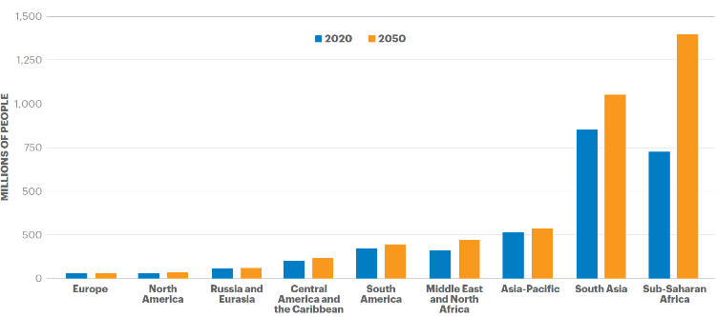
Достижение целей развития ВЭП в динамичном мире
Настоящее
Неудовл.спрос!
2.0 млрд. человек не имеют доступа к безопасной питьевой воде (2020)
0.8 млрд. человек не имеют доступа к электричеству (2021)
2.4 млрд. человек страдают от отсутствия продовольственной безопасности (2020)
Будущее
Растущий спрос!
Вследствие увеличения населения, модели экономического развития и потребления изменятся
Неопределенность глобальных изменений увеличивает трудности с удовлетворением будущего спроса
Рис.: Отсутствие продовольственной безопасности по регионам, 2020 г. и 2050 г., прогноз
Источник: IEP, 2021
Notes:
Примечания:
В настоящее время значительный процент мирового населения далек от достижения водной, энергетической или продовольственной безопасности.
Например, 2 миллиарда человек не имеют доступа к безопасно управляемой питьевой воде.
0.8 миллиарда человек не имеют доступа к электричеству – это примерно равно количеству людей, живущих в Европе (теперь представьте себе всю Европу в темноте)
И 2.4 миллиарда человек не имеют достаточного количества продуктов питания, поэтому примерно треть мирового населения регулярно голодает, особенно в Южной Азии и странах Африки к югу от Сахары.
Становится совершенно ясно, что нам необходимо активизировать наши усилия, чтобы обеспечить водную, энергетическую и продовольственную безопасность для этих людей в ближайшие десятилетия!
В то же время население мира, вероятно, увеличится до более чем 8.5 миллиардов к 2030 году и до 9.5 или даже 10 миллиардов к 2050 году.
Кроме того, модели экономического развития и потребления, вероятно, изменятся, что приведет к еще более высоким потребностям в воде, энергии и продовольствии на душу населения.
Поэтому перед нами стоит общая задача компенсации неудовлетворенных нынешних потребностей и удовлетворения дополнительных будущих потребностей.
Глобальные изменения, включая изменение климата, усиливают неопределенность в отношении будущей доступности природных ресурсов и спроса на них.
Дополнительная информация:
Определения доступа к питьевой воде на уровне водоснабжения:
Безопасно управляемый доступ: питьевая вода из улучшенного источника; доступная в помещениях; доступная, когда необходимо; не загрязненная фекалиями и базовыми химическими веществами
Базовый доступ: питьевая вода из улучшенного источника; время сбора менее 30 минут (включая очередь)
Ограниченный доступ: питьевая вода из улучшенного источника; время сбора более 3ß минут (включая очередь)
Неулучшенный доступ: питьевая вода из незащищенного вырытого колодца/родника
Поверхностные воды: питьевая вода непосредственно из канала реки/ плотины / озера / пруда / ручья / (орошение)
Концептуальные различия между отсутствием продовольственной безопасности и недоеданием:
Отсутствие продовольственной безопасности: относится к доступу к продовольствию (доступ может быть трудным/неопределенным/непостоянным)
Недоедание: фактическое потребление пищи человеком/группой недостаточно для удовлетворения его диетических энергетических потребностей
Дополнительные данные о продовольствии:
Будущие потребности в продовольствии: В 2050 г. мировой спрос на продовольствие увеличится на 50%. Таким образом, ожидается, что 3,4 миллиарда человек будут испытывать нехватку продовольствия. Две трети людей, которые будут испытывать нехватку продовольствия, проживают в странах Африки к югу от Сахары, на втором месте за ними страны Южной Азии.
Дополнительные данные о доступе к питьевой воде:
Из 2.8 миллиарда человек, упомянутых на слайде: 0.4 миллиарда человек зависят от неулучшенного доступа к питьевой воде и 0.1 миллиарда человек от поверхностных вод. [Остальные: 1.2 миллиарда человек с базовым доступом к воде и 0.3 миллиарда человек зависят от ограниченного доступа к питьевой воде.]
Источники:
International Energy Agency. (September 24, 2021). Number of people without access to electricity worldwide from 2000 to 2021, by region (in millions) [Graph]. In Statista. Retrieved November 08, 2021, Available from https://www.statista.com/statistics/829803/number-of-people-without-access-to-electricity-by-region/
Institute for Economics and Peace (2021), ‘ECOLOGICAL THREAT REPORT 2021. UNDERSTANDING ECOLOGICAL THREATS, RESILIENCE AND PEACE’, Available from: https://reliefweb.int/report/world/ecological-threat-report-2021-understanding-ecological-threats-resilience-and-peace
OECD-FAO (2021), ‘ Agricultural Outlook 2021-2030‘, Available from: https://www.fao.org/3/cb5332en/cb5332en.pdf
World Health Organization (WHO) and the United Nations Children’s Fund (UNICEF) (2021), ‘Progress on household drinking water, sanitation and hygiene 2000-2020: Five years into the SDGs. Geneva’, Available from: https://www.unicef.de/informieren/materialien/report-sanitation-and-hygiene/250940

Slide 10
Одностороннее достижение отдельных целей может помешать достижению других целей
Пример: Увеличение производства электричества
Увеличение забора воды для охлаждения
Меньше воды остается для других секторов и окружающей среды
Ухудшение водной безопасности
Источник: Министерство энергетики США, 2006 г.
Notes:
Примечания:
Таким образом, спрос на энергию, воду и продовольствие потребует интенсификации использования ресурсов.
Но интенсификация использования ресурсов в одном из этих секторов, вероятно, повлияет на другие сектора - и эти взаимодействия часто являются отрицательными, если нет активных решений!
Другими словами: увеличение одного домена безопасности часто означает компромиссы с другими доменами безопасности.
На этом слайде приведен первый пример.
Первый пример относится к растущему спросу на электроэнергию: поскольку производство энергии на основе ископаемого топлива является водоемким (требования к охлаждению), увеличение производства энергии потребует большего забора воды для охлаждения. Это приведет к меньшему количеству воды, которая может быть использована для других секторов и окружающей среды, → следовательно, может привести к ухудшению водной безопасности.
Второй пример относится к потенциальному воздействию интенсификации сельскохозяйственного производства: увеличение производства продовольствия часто требует увеличения использования земли и удобрений. Это может привести к конкуренции за землю для других нужд, таких как рост производства биотоплива. Кроме того, положительное влияние на продовольственную безопасность может быть поставлено под угрозу ухудшением водной безопасности, поскольку вода вниз по течению станет непригодной для определенных целей из-за ухудшения ее качества.
Эти компромиссы являются причиной, по которой необходим подход Нексус: для систематического изучения того, что часто скрывается или не учитывается при планировании и управлении, с учетом того, что «изолированный» подход (т.е. преследование индивидуальных целей) не имеет возможностей для изучения таких внешних воздействий.
Источники:
U.S. Department of Energy (2006), ‘Energy Demands on Water ReИсточники’, Report to Congress on the Interdependence of Energy and Water

Slide 11
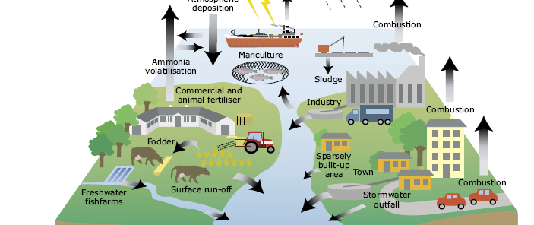
Одностороннее достижение отдельных целей может помешать достижению других целей
Пример: Интенсификация сельскохозяйственного производства
Больше земель используется для производства продовольствия
Конкуренция за земли и ресурсы (напр., использование зерновых для производства биотоплива, а не продуктов питания)
Увеличение использования удобрений
Загрязнение водных ресурсов
Ухудшение водной безопасности вниз по течению
→ Необходимость в систематическом подходе ВЭП Нексус!
Источник: LaB, 2010 г.
Notes:
Примечания:
На этом слайде приведен второй пример.
Второй пример относится к потенциальному воздействию интенсификации сельскохозяйственного производства: увеличение производства продовольствия часто требует увеличения использования земли и удобрений. Это может привести к конкуренции за землю для других нужд, таких как рост производства биотоплива. Кроме того, положительное влияние на продовольственную безопасность может быть поставлено под угрозу ухудшением водной безопасности, поскольку вода вниз по течению станет непригодной для определенных целей из-за ухудшения ее качества.
Эти компромиссы являются причиной, по которой необходим подход Нексус: для систематического изучения того, что часто скрывается или не учитывается при планировании и управлении, с учетом отсутствия у «изолированного» подхода (т.е. преследование индивидуальных целей) возможностей для изучения таких внешних воздействий.
Источники:
LaB (2010), ‘Fertilizers and their Impact on Watershed Ecology’, Available from: http://lab.visual-logic.com/2010/02/864/

Slide 12
Быстрый опрос! Насколько тесно взаимосвязаны ВЭП секторы на глобальном уровне?
Сколько воды забирает сельское хозяйство (в % от общего объема мирового забора пресной воды)?
Сколько воды забирает энергетический сектор (в % от общего объема мирового забора пресной воды)?
Сколько энергии приходится на сельское хозяйство и продовольственную цепочку (в % от мирового спроса на энергию)?
Notes:
Примечания:
Прежде чем мы перейдем к конкретному определению того, что представляет собой подход Нексус, пришло время для быстрого опроса!
Чтобы принять участие, вам нужен смартфон, ноутбук или любое другое устройство с Интернетом [предоставьте ссылку и QR-код для доступа к опросу при использовании одного из онлайн-инструментов, упомянутых ниже]
Мы хотели бы, чтобы вы подумали о том, насколько тесно взаимосвязаны секторы ВЭП. Пожалуйста, ответьте на следующие вопросы:
Вопросы:
Сколько воды забирает сельское хозяйство (в % от общего объема мирового забора пресной воды)? [Вопрос со множеством вариантов ответа: <50%, 50-65%, 65-80% (X), >80%]
Сколько воды забирает энергетический сектор (в % от общего объема мирового забора пресной воды)? [Вопрос со множеством вариантов ответа: <20% (X), 20-50%, >50%)
Сколько энергии приходится на сельское хозяйство и продовольственную цепочку (в % от мирового спроса на энергию)? [Вопрос со множеством вариантов ответа: <30%, 30-50% (X), 50-70%, >70%]
Источники:
Этот опрос можно провести с помощью menti (www.mentimeter.com), slido (www.slido.com) или любого другого онлайн-инструмента, подходящего для онлайн-опросов.

Slide 13
ВЭП секторы тесно взаимосвязаны
Примеры взаимосвязей:
На сельское хозяйство приходится около 70% мирового забора пресной воды
На энергетический сектор приходится около 10-15% мирового забора пресной воды
На сельское хозяйство и продовольственную цепочку приходится 33% от мирового спроса на энергию
GWP, 2019 г.
Notes:
Примечания:
А вот решение:
На сельское хозяйство приходится около 70% мирового забора пресной воды;
На энергетический сектор приходится около 10-15% мирового забора пресной воды.
На производство продуктов питания уходит около трети всей производимой энергии
Источники:
Food and Agriculture Organization (2014), ‘The Water-Energy-Food Nexus - A new approach in support of food security and sustainable agriculture’, Food and Agriculture Organization of the United Nations, pp.1–11.
Merrey, D. (2015) ‘Critical Roles of Water in Achieving the Proposed SDGs: a Nexus Perspective (Water-Energy-Food-Climate Change)’, [PowerPoint presentation], Available at: https://sustainabledevelopment.un.org/content/documents/130191.3%20MERREY-Critical%20role%20of%20water-SDGs-Nexus_revised2.pdf
United Nations (2021), ‘United Nations World Water Development Report 2021: Valuing Water‘, Available from: https://unesdoc.unesco.org/ark:/48223/pf0000375724
United Nations University (UNU) (2013), ‘Water Security & the Global Water Agenda: A UN-Water Analytical Brief’, Hamilton.
Источник изображения:
Global Water Partnership (2019), ‘The Nexus approach’, Available from: https://www.gwp.org/en/GWP-Mediterranean/WE-ACT/Programmes-per-theme/Water-Food-Energy-Nexus/the-nexus-approach-an-introduction/

Slide 14
Что такое подход ВЭП Нексус?
Подход ВЭП Нексус предоставляет целостный и интегрированный подход, чтобы обеспечить доступ к водным, энергетическим и продовольственным ресурсам в долгосрочной перспективе.
– Глобальный Нексус Секретариат, 2020 г.
Notes:
Примечания:
Теперь, когда мы объяснили взаимозависимость между водной, энергетической и продовольственной безопасностью
Именно здесь на помощь приходит подход Нексус:
Общая цель подхода ВЭП Нексус заключается в обеспечении долгосрочного доступа к сокращающимся водным, энергетическим и продовольственным ресурсам.
Признавая взаимосвязанность, подход ВЭП Нексус способствует целостной и комплексной перспективе.
и стремится поставить отраслевые потребности в равное положение.
Таким образом, ВЭП Нексус является подходом к управлению конфликтами и выявлению синергии, сохраняя при этом благосостояние людей, а также здоровые экосистемы.
Источники:
Global Nexus Secretariat (GNS) (2020), ‘Global Water, Energy and Food Nexus Principles: The Nexus Regional Dialogues Programme’, Available from: https://uploads.water-energy-food.org/legacy/nexus_principles_final_version_30-06-2020.pdf

Slide 15
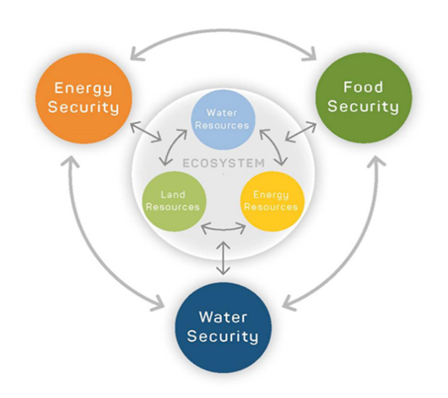
ВЭП Нексус с точки зрения экосистемы
Экосистемы занимают центральное место в этой концепции ВЭП Нексус
Но существует множество других платформ (см.: https://www.water-energy-food.org/)
GIZ, 2016
Notes:
Примечания:
«Первоначальная» концепция Нексус (Hoff, 2011) рассматривала водную, энергетическую и продовольственную безопасность с точки зрения воды: вода была помещена в центр Нексус. С тех пор концепция получила дальнейшее развитие.
Концепция, представленная на графике здесь (GIZ, 2016), является более комплексным подходом, где в центре расположена экосистема.
Это делается для того, чтобы подчеркнуть центральную роль экосистем: три «безопасности поставок» воды, энергии и продовольствия зависят от экосистем. Ресурсы земли, воды и энергии (атмосферы) являются частью этой экосистемы и должны использоваться и защищаться сбалансированным образом.
Существует множество других структур Нексус для оценки сложных взаимосвязей Нексус, например, через уделение большего внимания изменению климата или средствам к существованию - взгляните на платформу безопасности ресурсов ВЭП.
Источники:
GIZ (2016), ‘Water, Energy & food Nexus in a Nutshell’, Available from: www.water-energy-food.org/fileadmin/user_upload/files/2016/documents/nexus-secretariat/nexus-dialogues/Water-Energy-Food_Nexus-Dialogue-Programme_Phase1_2016-18.pdf

Slide 16
Что предоставляет подход ВЭП Нексус?
Ключевые компоненты
Структура для определения компромиссов и синергий
Способствует согласованности политик и многоотраслевому сотрудничеству
Инструмент для достижения устойчивого развития
Notes:
Примечания:
Ключевые компоненты, которые предоставляет подход ВЭП Нексус:
Структура, которая может (1) определять компромиссы и синергии между секторами и (2) согласовывать многочисленные (конфликтующие) интересы и потребности.
Способствует согласованности и многоотраслевому и инклюзивному сотрудничеству.
И предоставляет инструмент для достижения устойчивого развития.
Таким образом, он позволяет определять решения Нексус для сокращения компромиссов и создания синергий для повышения эффективности всей системы за счет разработки умных политик, инновационных технологических решений.
Хотя мы уже рассмотрели некоторые компромиссы в рамках ВЭП Нексус, на следующих слайдах я представлю некоторые примеры потенциальных синергий
Источники:
Global Nexus Secretariat (GNS) (2020), ‘Global Water, Energy and Food Nexus Principles: The Nexus Regional Dialogues Programme’, Available from: https://uploads.water-energy-food.org/legacy/nexus_principles_final_version_30-06-2020.pdf

Slide 17
Преимущества подхода Нексус
Сокращение отраслевых компромиссов
Избегать или ограничивать влияние отрицательных внешних факторов
Повышение эффективности использования ресурсов
Решения предназначены для одновременного решения нескольких задач
Политические выгоды
Повысить политическую легитимность, политическую стабильность
Эффективное использование синергий для достижения глобальных целей развития
Notes:
Примечания:
Каковы конкретные преимущества подхода Нексус?
Потенциальные выгоды от подхода Нексус многочисленны
Как указывалось выше, один из основных вопросов заключается в определении и сокращении отраслевых компромиссов: как описано на слайдах выше, деятельность в одном секторе нередко вызывает серьезные проблемы в других.
Например, расширение водоснабжения для производства продуктов питания может повлиять на качество воды для питьевого водоснабжения или доступность воды для других целей.
Однако концепция ВЭП Нексус является не только аналитическим инструментом для определения компромиссов, но и инструментом для материализации межотраслевых синергий.
Повышение эффективности: применение подхода Нексус помогает более эффективно использовать ограниченные ресурсы с минимизацией воздействия на окружающую среду.
Решения Нексус предназначены для одновременного решения нескольких задач.
Например, многоцелевые плотины, которые решают проблемы наводнений, одновременно используют воду для производства гидроэлектроэнергии и орошения, → а также расширяют базу природных ресурсов и, следовательно, способствуют удовлетворению растущих потребностей.
Следуя подходу Нексус, можно значительно сократить эксплуатационные расходы и расходы на техническое обслуживание, в то время как финансовые и человеческие ресурсы применяются более эффективным образом. Интеграция между юрисдикциями и секторами создает возможности для оптимизации ресурсов и развития сопутствующих выгод.
Политические выгоды: следование подходу Нексус также может помочь повысить политическую легитимность и, следовательно, политическую стабильность, поскольку лица, принимающие решения, представляющие более, чем один сектор, участвуют и учитывают взгляды друг-друга при принятии решений по проекту.
Использование этих различных совместных действий также может помочь лучше достичь глобальных целей в области развития, таких как Цели устойчивого развития (ЦУР) или цели, связанные с решением проблемы изменения климата.
Давайте теперь опишем некоторые из этих преимуществ на конкретных примерах …

Slide 18
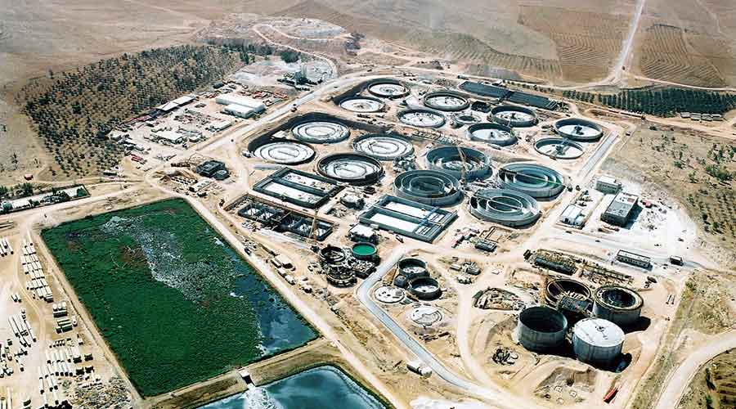
Синергии
Сточные воды для производства энергии и продовольствия в Иордании
Завод по очистке сточных вод Ас-Самра
Перерабатывает 365 000м³ сточных вод в день
Выгоды:
Производство чистой воды для населения и сельского хозяйства (использование сточных вод)
Использование отходов в целях выработки энергии для работы завода (биогаз)
Источник: Consolidated Contractors Company
Notes:
Примечания:
Одним из примеров, представленных здесь, является пример из практики, в котором используется синергия ВЭП Нексус.
Пример из практики: Иордания:
Иордания является одной из стран в мире с наибольшим дефицитом воды
Уже сегодня там имеется конкурирующий спрос на ограниченные ресурсы питьевой воды / потребление домашними хозяйствами и сельским хозяйством, который, вероятно, будет расти с увеличением численности населения и все более сухим климатом.
Водный сектор также очень энергоемкий, на него приходится около 15% от общего потребления энергии в стране.
Завод по очистке сточных вод Ас-Самра:
В этом контексте интересным техническим решением, касающимся водного, энергетического и продовольственного компонента, является проект очистки сточных вод Ас-Самра.
Построенный в 2008 году и расширенный и обновленный в 2012 году, сегодня завод перерабатывает в среднем 365 000 м³ сточных вод в день, поступающих от населения городов Амман и Зарка, в то время как сточные воды, производимые заводом, используются для сельскохозяйственного орошения (около 10% воды, потребляемой сельским хозяйством в Иордании поступает с этого завода).
Основная часть энергии, используемой для очистки сточных вод (около 80%), обеспечивается биогазом и гидравлической энергией. Биогаз образуется из шлама сточных вод, который превращается в биогаз посредством анаэробного сбраживания.
Таким образом, завод также способствует повышению энергоэффективности.
Актуальность ВЭП:
Завод помогает повысить эффективность использования ресурсов и расширить общую доступность воды для домашних хозяйств и сельского хозяйства
Снижение энергопотребления
Решение проблемы изменения климата, поскольку завод сокращает выбросы CO2
Источники:
LAS, ‘The Water-Energy-Food Nexus in the Arab Region: Nexus Technology and Innovation Case Studies’, available at: https://uploads.water-energy-food.org/legacy/policy_briefs_6_english.pdf
Suez ‘As Samra Wastewater Treatment Plant‘, available at: file:///C:/Users/schul/Downloads/As%20Samra_R-ER-020-EN_1510_web.pdf
Water Technology, ‘As-Samra Wastewater Treatment Plant, Jordan’, available at: https://www.water-technology.net/projects/as-samra-wastewater-treatment-plant-jordan/
Ссылка на изображение:
https://www.ccc.net/project/as-samra-wastewater-treatment-plant/

Slide 19
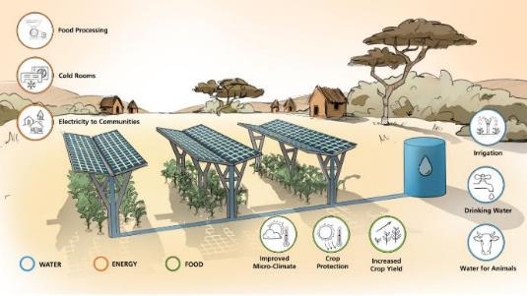
Синергии
Проект в области агровольтаики в Мали и Гамбии: обеспечение устойчивым электричеством посредством интегрированных ВЭП систем
Интегрированная система тройного землепользования
Включает компоненты для производства продуктов питания, выработки энергии и сбора воды
Выгоды:
повысить эффективность землепользования
улучшить сельскохозяйственные условия
сократить потребности в воде
Рис.: Принципиальная схема тройного землепользования посредством агровольтаики
© Fraunhofer ISE
Notes:
Примечания:
Во втором примере описывается местный подход Нексус на уровне фермерских хозяйств: проект в области агровольтаики в Мали и Гамбии.
Проект проводится Frauenhofer ISE (08/2020 - 07/2023), участвуют партнеры из Германии, Мали и Гамбии
Это пилотный научно-исследовательский и опытно-конструкторский проект, целью которого является доказательство технической, а также экономической жизнеспособности интегрированной системы тройного землепользования.
Идея состоит в том, чтобы использовать один и тот же участок земли для трех целей: производство продуктов питания, выработка солнечной энергии и сбор воды (солнечные панели собирают дождевую воду, которая затем стекает в резервуар для дождевой воды).
Цель проекта:
Использовать синергии между этими тремя компонентами различными способами: 1) уменьшить конкуренцию между землепользованием для производства энергии и производства продуктов питания, 2) улучшить производство продуктов питания, поскольку многие растения в полузасушливых регионах растут лучше в тени солнечных батарей, 3) снизить потребность в воде для сельскохозяйственного производства.
Содействовать более экологически и экономически устойчивому развитию → двойное землепользование агровольтаики расширяется за счет диапазона управления водными ресурсами
Сбор и хранение дождевой воды с помощью установленных солнечных панелей должны сбалансировать сезонные колебания осадков, которые влияют на возможности ведения сельского хозяйства.
Энергия может быть использована в целях перекачки подземных вод для снабжения питьевой водой или для охлаждения продукции
Источники:
Client II, ‘Video: Project presentation APV-MaGa‘, available at: https://www.bmbf-client.de/publikationen/video-project-presentation-apv-maga
Frauenhofer ISE (2021), ‘APV-MaGa – Agrivoltaics for Mali and Gambia: Sustainable Electricity Production by Integrated Food, Energy and Water Systems’, Available from: APV-MaGa – Agri-Photovoltaik für Mali und Gambia: Nachhaltige Stromproduktion durch integrierte Nahrungsmittel-, Energie- und Wassersysteme - Fraunhofer ISE
Frauenhofer (2019), ‘Agrivoltaics – solar panels on top, potatoes down below‘, Available from: https://www.en-former.com/en/agrivoltaics/

Slide 20
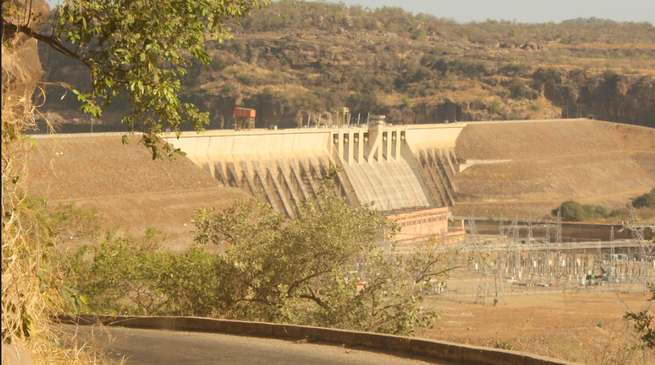
Синергии
Многоцелевая плотина Манантали – Мали, Сенегал, Мавритания
Находится в совместном владении и эксплуатации трех стран
Выгоды:
Хранение воды для нескольких целей (орошение, гидроэнергетика и (потенциально) обеспечение навигации)
Облегчение доступа к международному финансированию (поддержка стратегий развития, вклад в смягчение последствий изменения климата)
Источник: Benoît Rivard/Flickr CC BY-NC-ND 2.0
Notes:
Примечания:
Плотина Манантали расположена на реке Бафинг в Мали в 90 км вверх по течению от Бафулабе и является частью комплексной стратегии развития бассейна Сенегала
Манантали - это многоцелевая плотина, которая находится в совместном владении и эксплуатации трех стран, координируемой региональной «Организацией по освоению бассейна реки Сенегал» (OMVS).
Электростанция мощностью 200 МВт вырабатывает электроэнергию для Сенегала, Мали и Мавритании
Водохранилище обеспечивает водой орошение 130 000 га сельскохозяйственных угодий
Компонент водного регулирования для судоходства был первоначально запланирован, но не был реализован
Преимущества:
Вода хранится в плотине для различных целей: орошения и гидроэнергетики - и, возможно, в будущем также для обеспечения навигации.
Многоцелевые проекты более привлекательны для получения международной финансовой помощи, поскольку они часто хорошо вписываются в национальные и региональные планы развития, такие как производство продовольствия или смягчение последствий наводнений. Они также могут дополнять стратегии адаптации к изменению климата, если они имеют гидроэнергетический компонент.
Дополнительная информация для инструктора:
Фактическая реализация плана использования земель, которые в настоящее время орошаются: первоначальный план составлял 225 га, но этот план так и не был реализован; навигационный компонент до настоящего времени не реализован
Необходимо упомянуть о значительных экологических проблемах. Они постепенно решаются.
Источники:
Agriwaterpedia (2016). Multipurpose dams. Available at: https://wocatpedia.net/wiki/Multi-purpose_dams
Dombrowsky, I. and O. Hensengerth (2018). Governing the Water-Energy-Food-Nexus Related to Hydropower on Shared Rivers – The Role of Regional Organizations. Front. Environ. Sci., published 18 December 2018. Available at: https://doi.org/10.3389/fenvs.2018.00153
Kramer, A., Hensengerth O., Mertens, A. and A. Carius (2012). Assessment of RBO-Level Mechanisms for Sustainable Hydropower Development and Management. Vientiane, October 2012. Available at: rbo_mechanisms_sustainablehydropower_report_mrc-giz.pdf (adelphi.de)
OECD (2017). Multi-purpose Water Infrastructure. Recommendations to maximise economic benefits. Available at: https://www.oecd.org/env/outreach/MPWI_Perspectives_Final_WEB.pdf

Slide 21
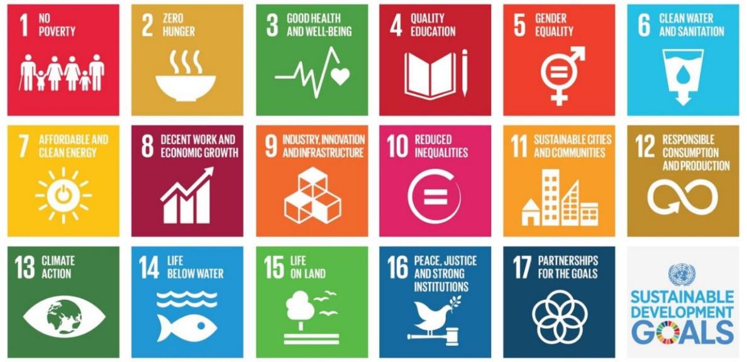
Цели устойчивого развития
Источник: ООН, 2015 г.
Notes:
Примечания:
Подход Нексус также актуален для достижения глобальных целей в области развития и поддержки политических процессов, таких как Цели устойчивого развития (ЦУР).
Всего существует 17 целей, и подход ВЭП Нексус фокусируется на целях 2 (продовольствие), 6 (вода) и 7 (энергия).
Однако прогресс в достижении большинства других ЦУР напрямую связан с устойчивым использованием ресурсов земли, продовольствия, воды и энергии
Источники:
FAO (2018). Policy Brief #9. Water-Energy-Food Nexus for the review of SDG 7. Available at: https://sustainabledevelopment.un.org/content/documents/17483PB_9_Draft.pdf
United Nations General Assembly (2015), ‘Transforming our world: the 2030 Agenda for Sustainable Development’, Resolution adopted by the General Assembly on 25 September 2015.

Slide 22
Подход Нексус: способствует достижению ЦУР
ВЭП Нексус является центральным элементом Повестки дня на период до 2030 г.
Поддерживать выявление потенциальных компромиссов на этапе разработки политики
Помогать в эффективном использовании синергии путем поддержки решений, способствующих реализации ЦУР
Компромиссы будут сводиться к минимуму или предотвращаться
Формулировать политику и создавать стимулы, которые благоприятствуют таким решениям
Notes:
Примечания:
Таким образом, подход Нексус может выступать в качестве важного инструмента для различных заинтересованных сторон в достижении ЦУР, → поэтому ВЭП Нексус является центральным элементом Повестки дня на период до 2030 года.
Использование подхода ВЭП Нексус может помочь в реализации ЦУР следующими способами:
Поддерживать выявление потенциальных компромиссов на этапе разработки политики (например, целевые показатели, связанные с продовольственной безопасностью, биоэнергетикой) и учитывать их в процессах разработки политики, → обеспечивая тем самым, чтобы компромиссы были прозрачными и сведены к минимуму/предотвращены
Помогать в эффективном использовании синергии для достижения общих целей путем поддержки выявления и внедрения решений, способствующих реализации нескольких ЦУР, → формулировать политику и создавать стимулы, которые благоприятствуют таким решениям

Slide 23
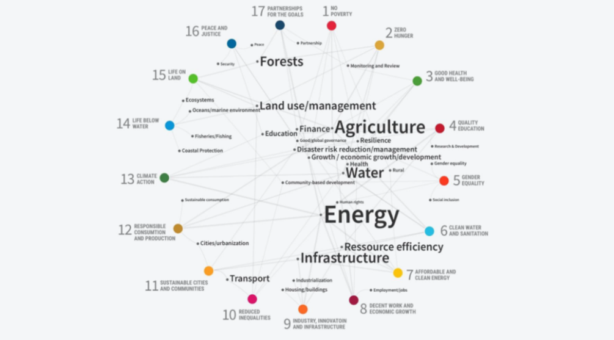
Понимание связей между ЦУР
Источник: SEI, 2017
Notes:
Примечания:
Этот рисунок демонстрирует, как ЦУР связаны друг с другом, причем многие из 17 ЦУР связаны с землепользованием / сельским хозяйством, водными и энергетическими ресурсами, что подчеркивает их особую важность.
Важнейший вопрос, на который может ответить подход ВЭП Нексус, заключается в следующем: что означает достижение одной цели с точки зрения компромиссов или синергий для достижения другой цели?
Источники:
GWSP, 2014, http://wef-conference.gwsp.org/fileadmin/documents_news/understanding_the_nexus.pdf
Merrey, D. (2015) ‘Critical Roles of Water in Achieving the Proposed SDGs: a Nexus Perspective (Water-Energy-Food-Climate Change)’,
https://sustainabledevelopment.un.org/content/documents/130191.3%20MERREY-Critical%20role%20of%20water-SDGs-Nexus_revised2.pdf
Stockholm Environment Institute (SEI) (2017), ‘Exploring connections between the Paris Agreement and the 2030 Agenda for Sustainable Development’, Policy Brief, Stockholm.
UNGA (United Nations General Assembly) (2015). Transforming Our World: The 2030 Agenda for sustainable development. Draft resolution referred to the United Nations summit for the adoption of the post-2015 development agenda by the General Assembly at its sixty-ninth session. UN Doc. A/70/L.1 of 18 September.

Slide 24
Подход Нексус: поддержка разработки и мониторинга ЦУР
ВЭП Нексус играет фундаментальную роль в разработке и последующем мониторинге ЦУР и Повестке дня на период до 2030 г.
ЦУР призывают к инклюзивному развитию на основе ВЭП секторов
Подход Нексус подчеркивает взаимозависимость ВЭП секторов
„Устойчивое мышление“ является ключевой движущей силой реализации подхода Нексус
Устойчивое достижение ВЭП безопасности является основополагающим для экономического развития, социального благополучия и экологической целостности
Notes:
Примечания:
ВЭП Нексус стал центральной темой дискуссий и фундаментальной темой, касающейся разработки и последующего мониторинга ЦУР и «Повестки дня на период до 2030 года».
ЦУР призывают правительства подготовить новые целевые показатели и действия в отношении устойчивого водопользования, использования энергии и сельскохозяйственных методов для содействия инклюзивному развитию
Подход Нексус подчеркивает взаимозависимость водной, энергетической и продовольственной безопасности и природных ресурсов, которые лежат в основе безопасности воды, почвы и земли.
«Устойчивое мышление» является ключевой движущей силой реализации подхода Нексус, → взаимозависимые сектора должны работать более интегрировано для достижения «будущего, которого мы хотим».
Важность концепции ВЭП Нексус была фундаментально поддержана и закреплена на саммите Рио+20.
Хотя важность, придаваемая конкретным целям, может различаться между странами, устойчивое достижение водной, энергетической и продовольственной безопасности представляется основополагающим для экономического развития, социального благополучия и экологической целостности

Slide 25
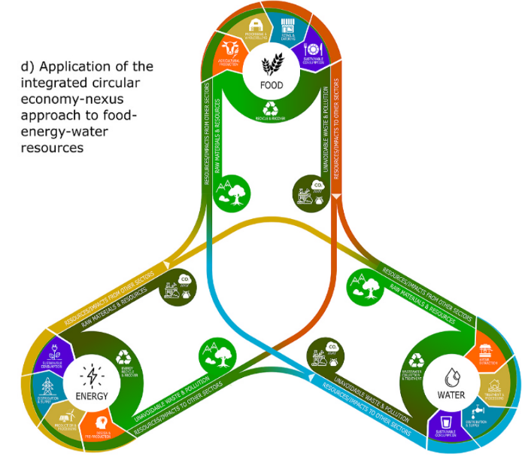
Связь подхода Нексус с другими концепциями и вытекающими из них глобальными политическими процессами
Сокращение риска бедствий: Сендайская рамочная программа
Изменение климата: Парижское соглашение и Определяемые на национальным уровне вклады (ОНУВ)
Циркулярная экономика
Рис.: Использование интегрированного подхода «циркулярная экономика-Нексус» в отношении водных, энергетических и продовольственных ресурсов
Источник: Parsa et al., 2021 г.
Notes:
Примечания:
Подход Нексус может помочь в решении проблем устойчивого развития также вне рамок ЦУР, поскольку он связан со следующими другими концепциями и вытекающими из них политическими процессами:
Сокращение риска бедствий: Уменьшение опасности, связанной с водой, например, обеспечит синергии в отношении производственного риска в сельском хозяйстве. Таким образом, подход Нексус может помочь в отношении Сендайской рамочной программы, которая относится к управлению рисками, связанными с опасными природными явлениями, одинаково влияющими на водную, продовольственную, и энергетическую безопасность.
Существуют, в частности, тесные взаимосвязи между ВЭП Нексус и изменением климата - следовательно, с реализацией Парижского соглашения (Hoff, 2011). Парижское соглашение относится к действиям по смягчению последствий изменения климата и адаптации к ним. Многие Определяемые на национальном уровне вклады (ОНУВ) нуждаются в тщательном изучении на предмет их потенциального воздействия на водную, энергетическую и продовольственную безопасность, и могут быть связаны с компромиссами или синергиями.
Циркулярная экономика: «принятие подхода Нексус в контексте ЦЭ может гарантировать, что парадигма ЦЭ не отстает от ожиданий устойчивости и не приводит к перекладыванию бремени на другие секторы», и интеграция ЦЭ в подход Нексус «может быть полезна для более точного понимания и анализа сложностей Нексус». (Парса и соавт., 2021). → Таким образом, подход Нексус может помочь избежать компромиссов в контексте ЦЭ, а интеграция ЦЭ в подход Нексус может помочь понять лучше и подробнее, как ресурсы ВЭП влияют друг на друга. Пример: Повторное использование шлама в секторе очистки сточных вод.
→Демонстрация связей между запланированным исследовательским проектом и достижением ряда политических целей на национальном и/или глобальном уровне может иметь важное значение для демонстрации актуальности проекта.
Источники:
FAO (2018). Policy Brief #9. Water-Energy-Food Nexus for the review of SDG 7. Available at: https://sustainabledevelopment.un.org/content/documents/17483PB_9_Draft.pdf
Hoff, H. (2011). Understanding the Nexus. Background Paper for the Bonn2011 Conference: The Water, Energy and Food Security Nexus. Stockholm Environment Institute, Stockholm. Available at: https://mediamanager.sei.org/documents/Publications/SEI-Paper-Hoff-UnderstandingTheNexus-2011.pdf
Parsa et al. (2021): Intersection, interrelation or interdependence? The relationship between circular economy and nexus approach. Journal of Cleaner Production, Volume 313, 2021. Available at: https://www.sciencedirect.com/science/article/pii/S0959652621020126

Slide 26
Проблемы управления в реализации подхода Нексус
Изолированная структура правительств, отсутствие координации (горизонтальной и вертикальной)
Отсутствие последних данных о статусе ВЭП секторов, которые можно было бы использовать для принятия решений
Недостаточные знания о сложных взаимосвязях Нексус
Отсутствие междисциплинарной науки
Отсутствие знаний о применимых инструментах оценки
Notes:
Примечания:
Использование потенциальных преимуществ взаимосвязанного подхода часто осложняется, если не предотвращается проблемами управления.
Существующая изолированная структура правительств: Правительства во всем мире, как правило, организованы в отраслевые министерства и устанавливают политику отдельно для каждого конкретного сектора. Например, вы часто сталкиваетесь с отдельными стратегиями в отношении воды, энергии и продовольствия, которые не учитывают цели и меры, принимаемые другим сектором, → иногда даже противоречащие друг другу; это относится не только к национальному, но и к региональному и местному уровням управления.
Межотраслевая координация часто отсутствует: различным министерствам, департаментам и агентствам в рамках правительственной системы часто не хватает платформ и процессов для взаимодействия. Для этого есть несколько причин, в том числе отсутствие осведомленности о взаимосвязях, ограниченные стимулы для координации с другими департаментами, ограниченные человеческие ресурсы, дисбаланс власти, а также тот факт, что различные административные единицы (как и академические дисциплины) используют разные показатели и метрики.
Отсутствие знаний об инструментах Нексус (и их применении): таких как инструменты моделирования, разработка сценариев или процессы участия
Источники:
FAO (2018). Policy Brief #9. Water-Energy-Food Nexus for the review of SDG 7. Available at: https://sustainabledevelopment.un.org/content/documents/17483PB_9_Draft.pdf
Purwanto, A., Susnik, J. Suryadi F.X. and C. de Fraiture (2021). Water-Energy-Food Nexus: Critical Review , Practical Applications, and Prospects for Furture Research. Sustainability 2021,13, 1919. Available at: https://doi.org/10.3390/su13041919

Slide 27
Возможные меры реализации подхода Нексус
Введение законов и норм, предусматривающих подход Нексус
Координация между институтами (министерства, агентства и др..)
Привлечение других институтов с межотраслевой компетенцией
реализация нексус
Создание совместных комитетов и неофициальных рабочих групп
Межотраслевая база знаний для разработки политики
Укрепление областей взаимодействия в институтах
Notes:
Примечания:
Фундаментальная проблема заключается в том, что каждая цель (водная, энергетическая и продовольственная безопасность) представлена и продвигается различными институтами (часто министерствами или ведомствами), поэтому основной проблемой для реализации Нексус является существующая система отраслевого управления. Поэтому для интеграции между секторами требуются новые подходы. Ключевые вопросы здесь заключаются в том, кто осуществляет эту интеграцию и как она достигается?
Этот рисунок содержит некоторые идеи. Например:
Координация между институтами: хотя есть несколько примеров создания отдельного министерства по ВЭП, есть ряд примеров объединения двух секторов; это может помочь облегчить координацию между двумя секторами. Во многих странах, например, министерства водных ресурсов и энергетики объединены.
Создание совместных комитетов и неофициальных рабочих групп: они могут создаваться на различных местных, национальных, а также региональных уровнях. Например, в Сообществе по вопросам развития стран юга Африки региональный секретариат учредил Рабочую группу ВЭП для улучшения координации между различными подразделениями Секретариата, отвечающими за секторы ВЭП.
Укрепление областей взаимодействия: развитие компетенции в рамках отраслевого института для создания областей взаимодействия с соседними секторами и институтами
Межотраслевая база знаний для разработки политики: сбор межотраслевой информации и данных, которые помогают лучше понять взаимосвязи между секторами
Привлечение других институтов, обладающих межотраслевой компетенцией: например, трансграничные организации речных бассейнов (ОРБ) объединяют участников, которые часто представляют различные отраслевые интересы; в некоторых случаях (например, Нигер/Управление бассейна реки Нигер) они также оценивали проекты на основе многоотраслевых выгод, которые они предоставляют; в других случаях (например, Sava) они предоставили платформу для проведения оценок связей.
Введение законов/и норм, предусматривающих подход Нексус: Это очень сложная тема, которая включает в себя многочисленные варианты... Правительства могут поддержать деятельность Нексус путем гармонизации государственной политики, повышения осведомленности о проблемах Нексус, количественной оценки и устранения компромиссов между водной, энергетической или продовольственной безопасностью, создания стимулов для разработки согласованных стратегий, и предоставления инвестиций в проекты, которые будут способствовать достижению цели развития, ориентированной на Нексус.
Методы реализации подхода Нексус более подробно обсуждаются в главе 2.
Источники:
Deutsches Institut für Entwicklungspolitik (DIE), 2012, A Nexus Approach for Humans and Nature?, Global Water News No. 14. Available from: http://www.gwsp.org/fileadmin/documents_news/Interview_Scholz.pdf
Weitz, N., Nilsson, M. & Davis, M. ‘A Nexus Approach to the Post-2015 Agenda: Formulating Integrated Water, Energy, and Food SDGs’ SAIS Review of International Affairs, vol. 34, No. 2, Summer-Fall 2014, pp. 37-50

Slide 28
Вопросы и ответы по Введению в ВЭП Нексус
Есть ли вопросы по Главе 1?
Notes:
Примечания:
Здесь мы хотели бы выделить несколько минут на отвены на любые вопросы, которые могут возникнуть у вас по главе 1.1.

Slide 29
Интерактивное упражнение: ваш опыт использования отраслевых взаимосвязей
Глава 1.1: Краткая информация о подходе ВЭП Нексус
Notes:
Примечания:
Теперь мы переходим к более интерактивной части обучения. Сейчас Вас попросят принять участие в упражнении, где вы сможете поделиться своим собственным опытом работы с отраслевыми взаимосвязями.

Slide 30
Анализ Нексус в вашем региональном контексте
Задача: Выявить проблемы в секторе водных, энергетических и продовольственных ресурсов, а также отраслевых взаимосвязях.
Что делать: Разделиться на группы по 3-5 человек и прочитать инструкции в раздаточном материале.
Время: У вас есть 20 мин. для обсуждения в группе, а затем 5 мин для презентации перед группами.
Notes:
Примечания:
Смотрите инструкции в раздаточном материале.

Slide 31
Обзор Главы 1.1: Краткая информация о подходе ВЭП Нексус
Нексус водной, энергетической и продовольственной безопасности - это концепция, рассматривающая взаимосвязи, которые обычно упускаются из виду, но при этом очень важны
Концепция ВЭП Нексус заключается в использовании синергий и поиске компромиссов
Она также связана с другими концепциями (например, ЦУР, Сендайской рамочной программой по снижению риска бедствий, ОНУВ Парижского соглашения, циркулярной экономикой)
В следующем разделе будет более подробно рассмотрено взаимодействие между водным, энергетическим и продовольственным секторами
Notes:
Примечания:
Нексус водной, энергетической и продовольственной безопасности - это концепция, рассматривающая взаимосвязи, которые обычно упускаются из виду, но при этом очень важны.
Концепция ВЭП Нексус заключается в использовании синергий и поиске компромиссов
Она также связана с другими концепциями (например, ЦУР, Сендайской рамочной программой по снижению риска бедствий, ОНУВ Парижского соглашения, циркулярной экономикой).
В следующем разделе будет более подробно рассмотрено взаимодействие между водным, энергетическим и продовольственным секторами

Slide 32
Спасибо!
In cooperation with

